Slide 1


PHÒNG GIÁO DỤC VÀ ĐÀO TẠO VĨNH CỬU
TRƯỜNG THCS LÊ QUÝ ĐÔN
BÁO CÁO BIỆN PHÁP
TỔ CHỨC DẠY HỌC THEO ĐỊNH HƯỚNG GIÁO DỤC STEM TRONG CHỦ ĐỀ “CHẾ TẠO NAM CHÂM ĐIỆN ĐƠN GIẢN” MÔN KHTN 7
Giáo viên: Nguyễn Thị Diên
Năm học 2024-2025

Slide 2

PHẦN MỞ ĐẦU
BÁO CÁO BIỆN PHÁP
PHẦN NỘI DUNG
PHẦN KẾT LẬN

Slide 3
PHẦN MỞ ĐẦU
1.THỰC TRẠNG BAN ĐẦU TRƯỚC KHI ÁP DỤNG BIỆN PHÁP
2. SỰ CẦN THIẾT PHẢI ÁP DỤNG BIỆN PHÁP

Slide 4

Về phía GV
1.THỰC TRẠNG BAN ĐẦU TRƯỚC KHI ÁP DỤNG BIỆN PHÁP
Về phía PHHS
Về phía HS
Cơ sở vật chất

Slide 5
Tăng cường tính liên kết giữa lý thuyết và thực tiễn
Khuyến khích sự sáng tạo và tư duy phản biện
2. SỰ CẦN THIẾT PHẢI ÁP DỤNG BIỆN PHÁP
Phát triển kỹ năng làm việc nhóm
Phát triển kỹ năng giải quyết vấn đề thực tế
Cải thiện động lực học tập của HS
Tăng cường phát triển năng lực toàn diện cho HS

Slide 6
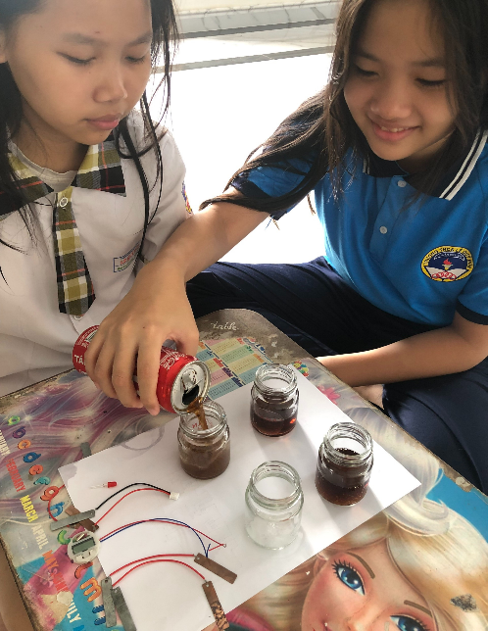
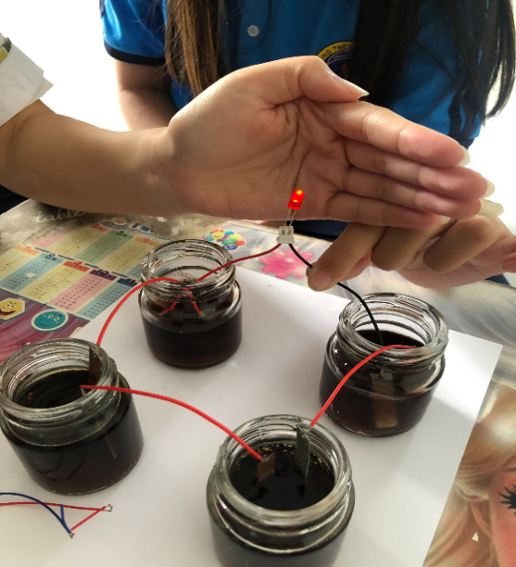
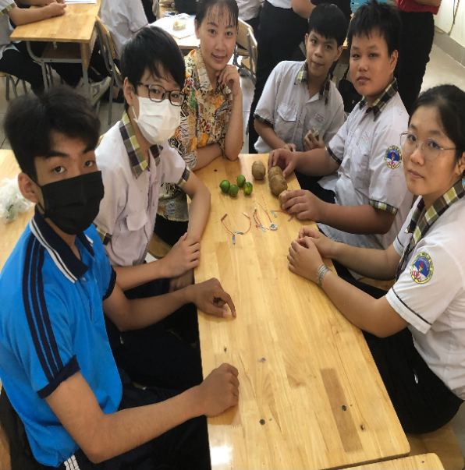
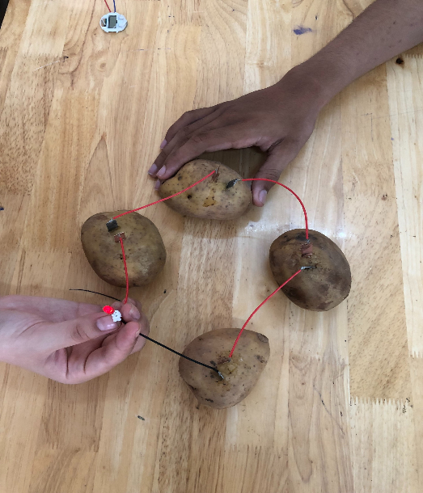
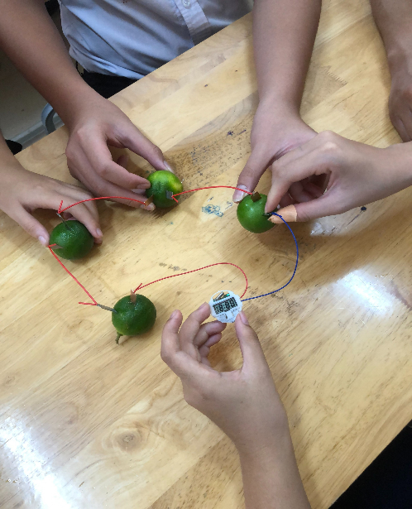
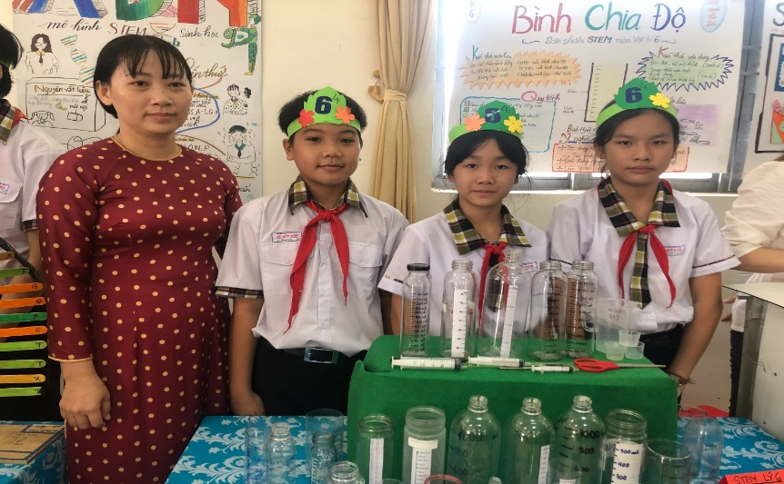
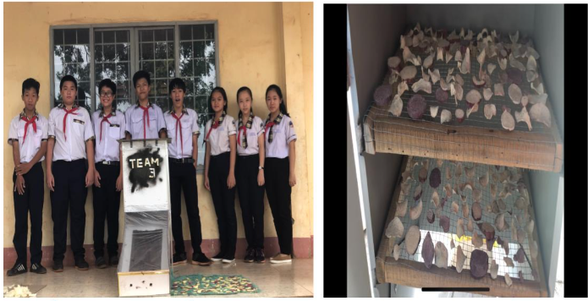

Sản phẩm Stem: chế tạo pin điện hóa đơn giản
Sản phẩm Stem: bình chia độ đơn giản
Sản phẩm Stem: Máy sấy nông sản dùng năng lượng Mặt Trời

Slide 7
PHẦN NỘI DUNG
1. NỘI DUNG CÁC BIỆN PHÁP TÁC GIẢ ĐÃ THỰC HIỆN
2. HIỆU QUẢ CỦA BIỆN PHÁP ĐÃ THỰC HIỆN

Slide 8
1. NỘI DUNG CÁC BIỆN PHÁP TÁC GIẢ ĐÃ THỰC HIỆN
a. MỤC ĐÍCH CỦA BIỆN PHÁP
b. NỘI DUNG BIỆN PHÁP

Slide 9
a. MỤC ĐÍCH CỦA BIỆN PHÁP
Các em học tập nhẹ nhàng, không áp lực
Hình thành năng lực và kĩ năng thực hành
HS chủ động, sáng tạo
HS vận dụng kiến thức vào giải quyết các vấn đề thực tiễn
Nâng cao nghiệp vụ công tác của bản thân GV

Slide 10
1.1. TÌM HIỂU VỀ GIÁO DỤC STEM
b. NỘI DUNG BIỆN PHÁP
1.2. QUY TRÌNH THỰC HIỆN GIẢI PHÁP MỚI

Slide 11
1.2.1 Nội dung chương trình chủ đề
1.2. QUY TRÌNH THỰC HIỆN GIẢI PHÁP MỚI
1.2.2 Quy trình tổ chức hoạt động STEM
1.2.3 Một số biện pháp tổ chức hoạt động của chủ đề STEM

Slide 12
HĐ 1: Xác định vấn đề / tiêu chí
HĐ 2: Nghiên cứu kiến thức nền và đề xuất giải pháp
1.2.2 Quy trình tổ chức hoạt động STEM
HĐ 3: Lựa chọn giải pháp
HĐ 4: Chế tạo mẫu, thử nghiệm và đánh giá
HĐ 5: Chia sẻ, thảo luận, điều chỉnh

Slide 13
HĐ 1: Xác định vấn đề / tiêu chí
Bước 1: GV giao nhiệm vụ cho HS và xác lập yêu cầu của sản phẩm
- GV nêu nhiệm vụ: GV giao nhiệm vụ cho các nhóm chế tạo nam châm điện đơn giản, khuyến khích các em làm một số loại máy đơn giản dựa vào ứng dụng của nam châm điện bằng những vật liệu đơn giản có sẵn ở gia đình.
- GV chia HS thành các nhóm khoảng 6 - 8 học sinh (dành thời gian cho các nhóm bầu nhóm trưởng, thư kí).
- GV xác lập yêu cầu sản phẩm: Sản phẩm cần đạt được các yêu cầu về hình thức, tính sáng tạo và chi phí. Cụ thể như sau:
Phiếu đánh giá:
Yêu cầu | Điểm tối đa | Điểm đạt được
- Nam châm (và một số loại máy: xe hút đinh, chuông điện...) hoạt động tốt | 4
- Chi phí tiết kiệm | 2
- Sản phẩm có tính sáng tạo | 2
- Sản phẩm có hình thức đẹp | 2
Tổng điểm | 10

Slide 14
Bước 2: GV thống nhất kế hoạch triển khai
Hoạt động chính | Thời lượng
Hoạt động1: Giao nhiệm vụ dự án tiết 1 | 20 phút sau khi học xong bài 18: “Nam châm”.
Hoạt động 2: Nghiên cứu kiến thức nền và chuẩn bị bản thiết kế sản phẩm để báo cáo | HS tự học ở nhà theo nhóm (1-3 ngày)
Hoạt động 3: Báo cáo phương án thiết kế | 30 phút sau khi học xong bài 19: “Từ trường”
Hoạt động 4: Chế tạo và thử nghiệm | HS tự làm ở nhà theo nhóm (1 tuần) có thể kết hợp làm tại lớp (1 tiết) vào tiết 1 của bài 21: “Nam châm điện”.
Hoạt động 5: Triển lãm, giới thiệu sản phẩm. | 1 tiết (45 phút) vào tiết 2 của bài 21: “Nam châm điện” hoặc 2 tiết của bài 21: “Nam châm điện”.

Slide 15
đ
HĐ 2: Nghiên cứu kiến thức nền và đề xuất giải pháp
- Phát phiếu học tập số 1 cho các nhóm.
- HS thảo luận nhóm hoàn thành phiếu học tập; ...
- Xây dựng được quy trình chế tạo, lắp ráp sản phẩm
- GV hỗ trợ khi HS gặp khó khăn.

Slide 16
đ
HĐ 3: Lựa chọn giải pháp
- Đại diện các nhóm báo cáo phiếu học tập 1.
- Hoàn thành phiếu học tập số 2.
- Thảo luận cách chế tạo nam châm điện đơn giản, trình bày ý tưởng trên giấy. Thống nhất chọn, hoàn thiện bản thiết kế chung.

Slide 17
Phiếu học tập số 1: Kiến thức nền
PHIẾU HỌC TẬP SỐ 2
Tên sản phẩm
Nguyên vật liệu để làm

Slide 18
đ
HĐ 4: Chế tạo, thử nghiệm và đánh giá
- GV giao nhiệm vụ: làm nam châm điện; thử nghiệm, điều chỉnh và hoàn thiện sản phẩm. (Lưu ý HS chỉ được sử dụng nguồn dưới 40V để đảm bảo an toàn).
- HS tiến hành làm , thử nghiệm và hoàn thiện sản phầm (có thể nhờ sự hỗ trợ từ PH, GV).
- GV cung cấp bảng tiêu chí đánh giá

Slide 19
Bảng tiêu chí đánh giá sản phẩm
STT | Tiêu chí | 1 | 2
1 | Cách lắp ráp. | Đủ nguồn, dây dẫn, công tắc, đinh sắt, dây đồng. Lắp ráp mạch điện chưa chuẩn, mối nối tiếp xúc chưa tốt. | Đủ nguồn, dây dẫn, công tắc, đinh sắt, dây đồng. Lắp ráp mạch điện đúng, mối nối tiếp xúc tốt.
2 | Nguyên tắc hoạt động: +Khi cho dòng điện đi qua cuộn dây, lõi sắt non trở thành nam châm điện hút các vật liệu từ. +Khi ngắt điện thì lõi sắt non không hút các vật liệu từ | -Nam châm điện không hoạt động | - Nam châm điện hoạt động tốt
3 | Kết cấu chắc chắn, sử dụng được nhiều lần | Các bộ phận được lắp ráp chưa khoa học, còn lỏng lẻo. | Các bộ phận được lắp ráp với nhau chắc chắn, an toàn và gọn gàng, đẹp.

Slide 20
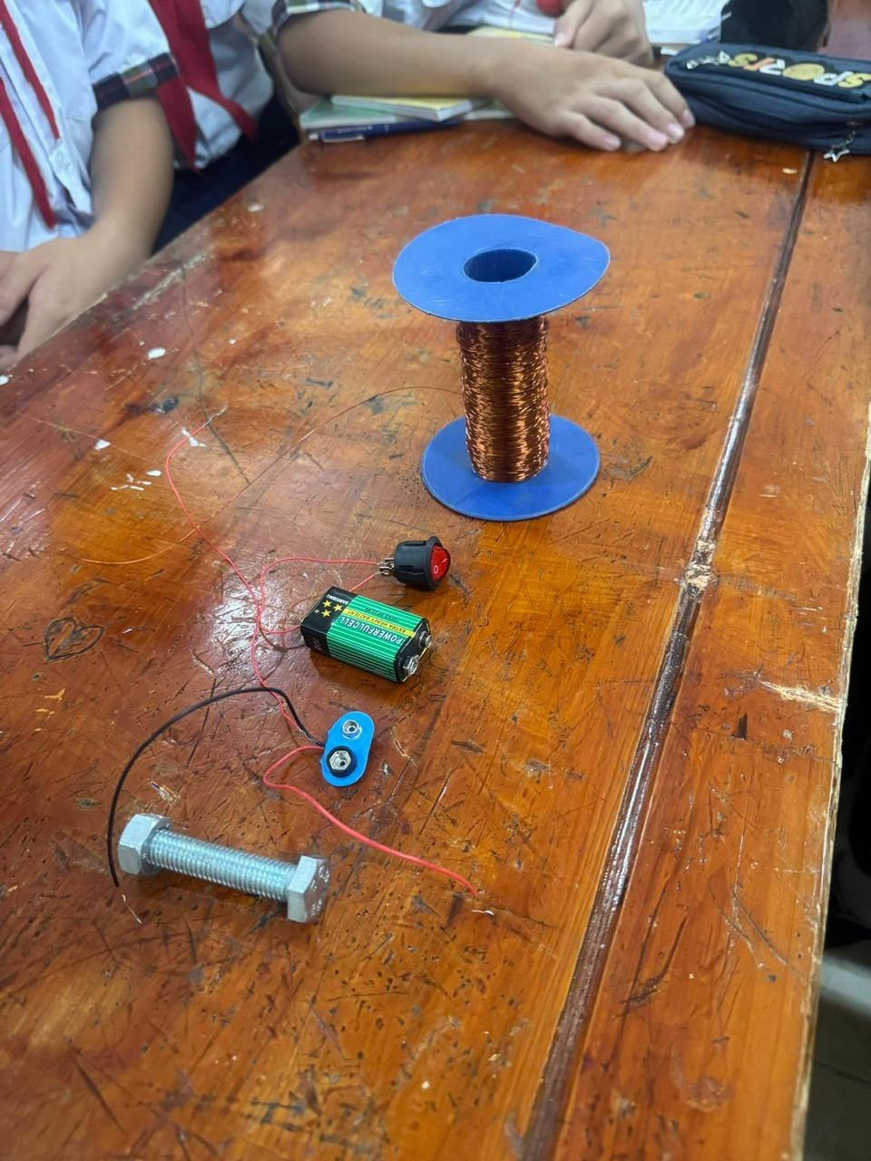
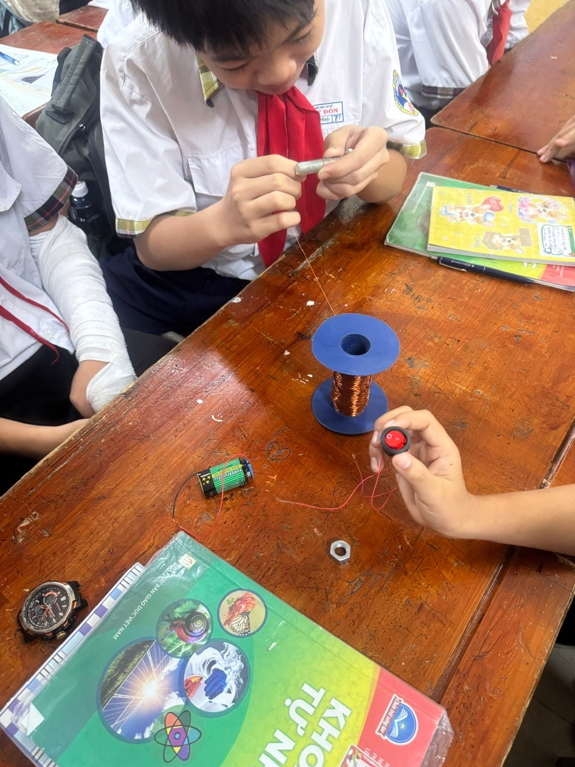
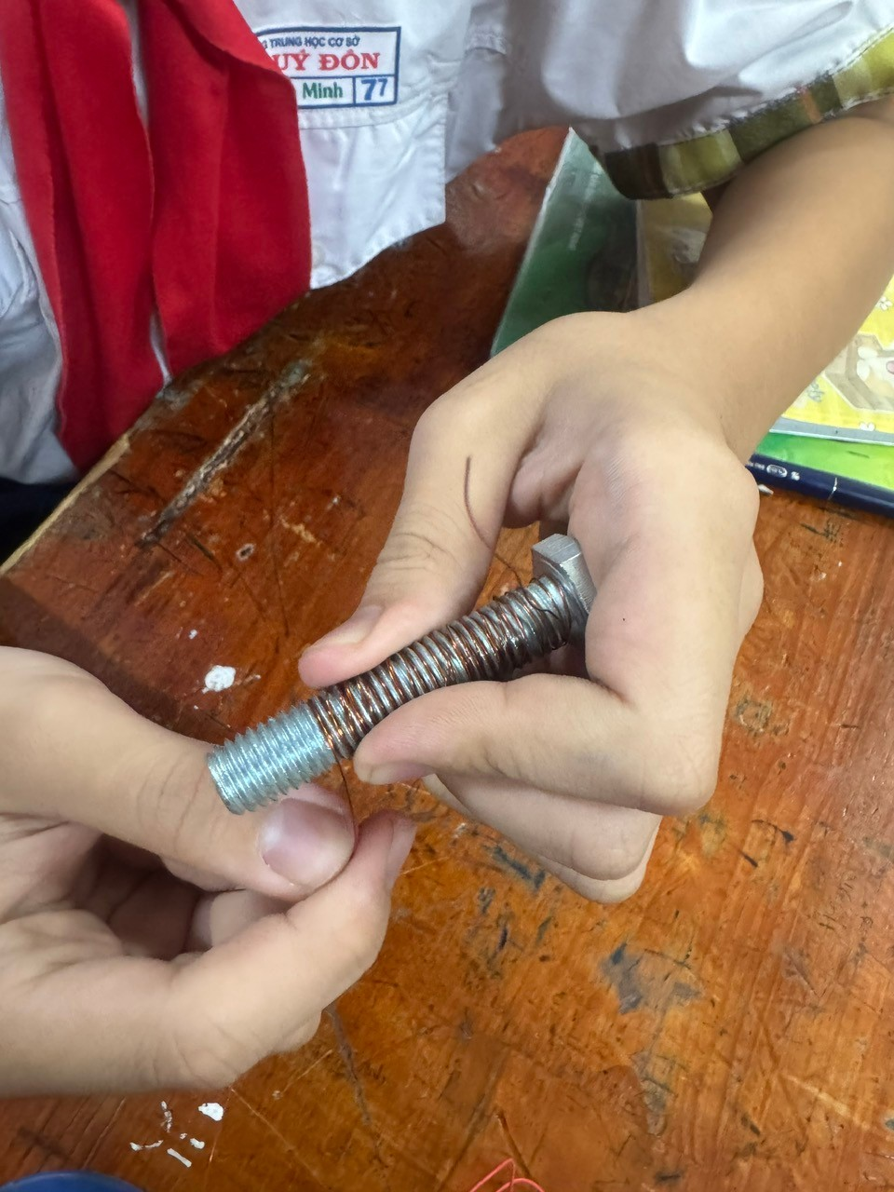
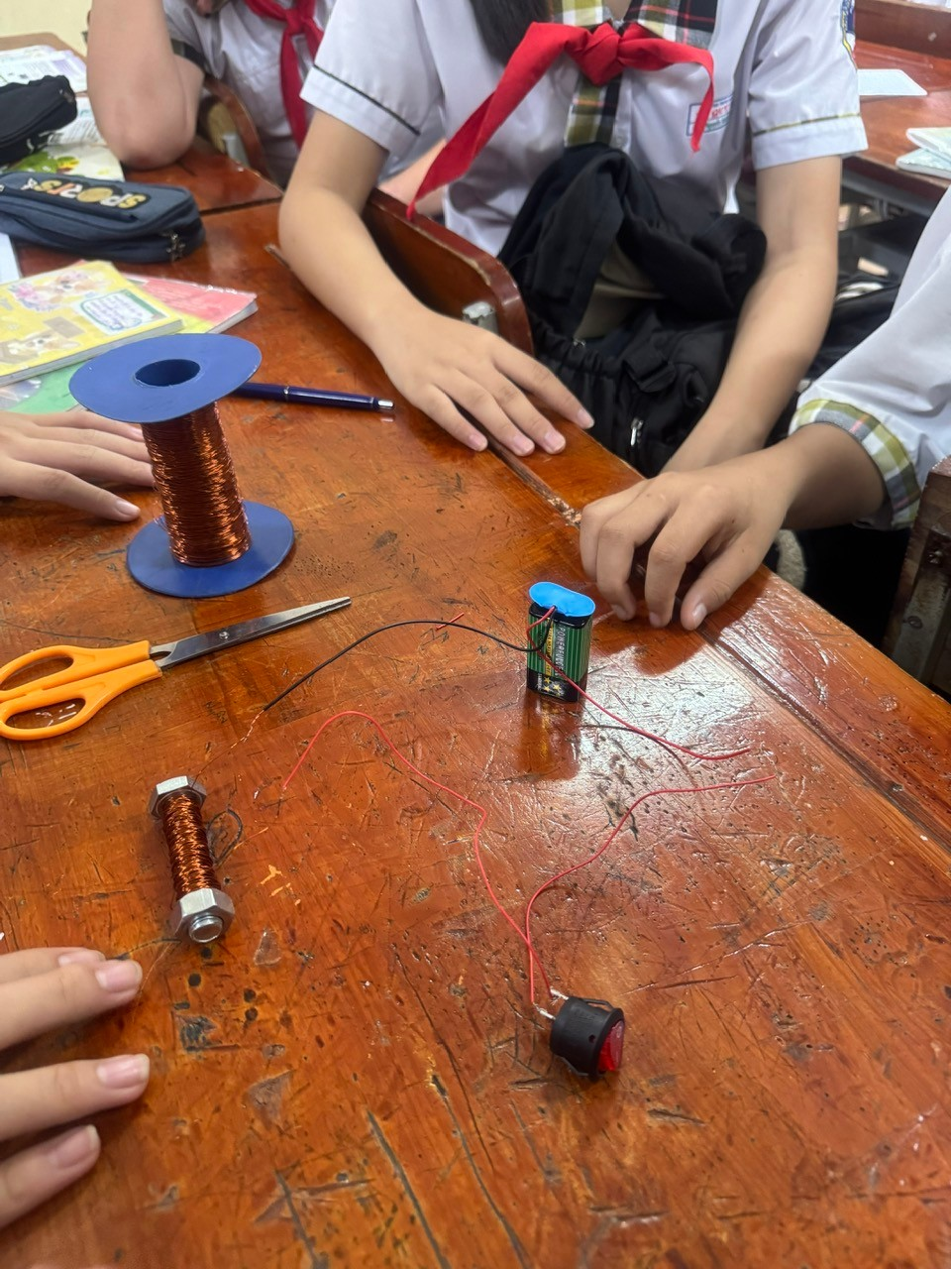
Một số hình ảnh hoạt động của nhóm 1
Vật liệu, thiết bị: cuộn dây, nguồn, nắp pin, công tắc, thanh sắt | Tiến hành quấn dây xung quanh lõi sắt
Tiến hành quấn dây xung quanh lõi sắt | Lắp ráp mạch điện

Slide 21
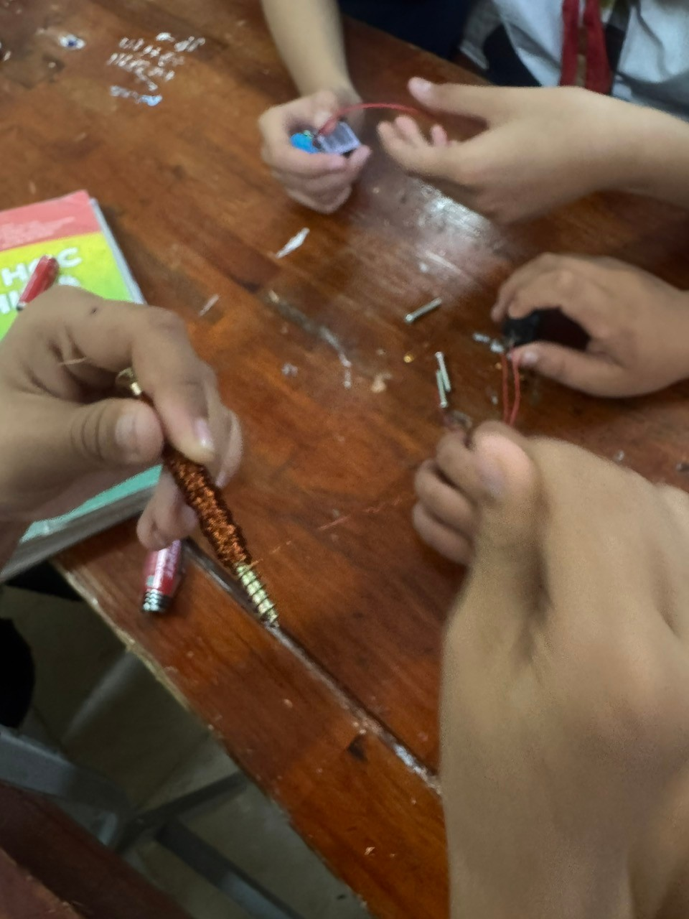
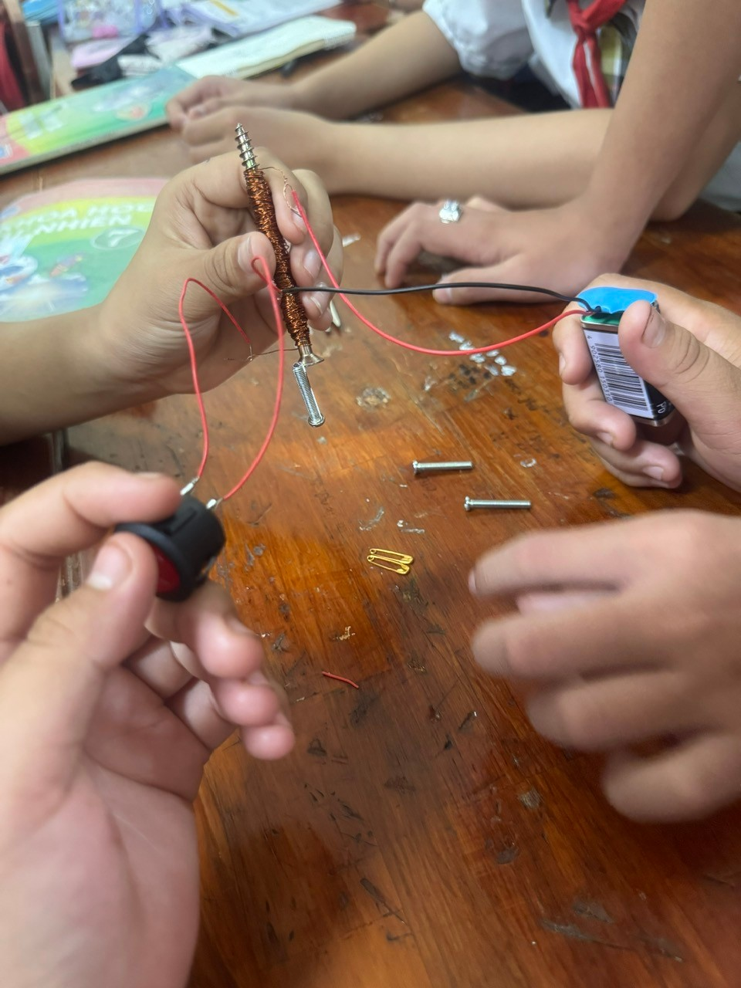
Một số hình ảnh hoạt động của nhóm 2
Quấn dây | Đóng công tắc, lõi sắt trở thành nam châm hút thanh sắt

Slide 22
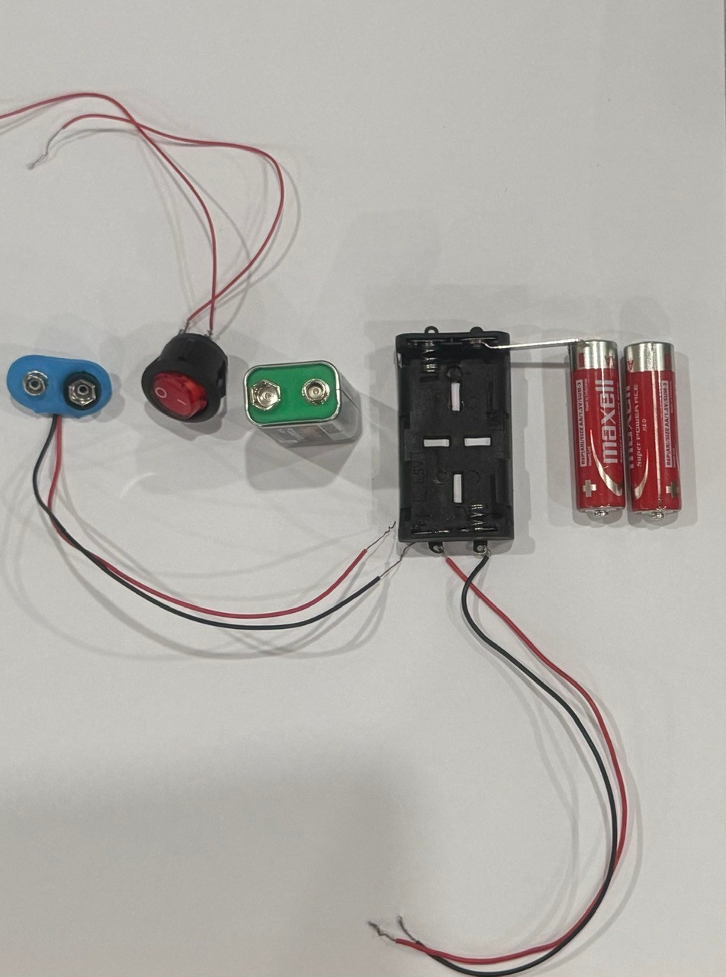
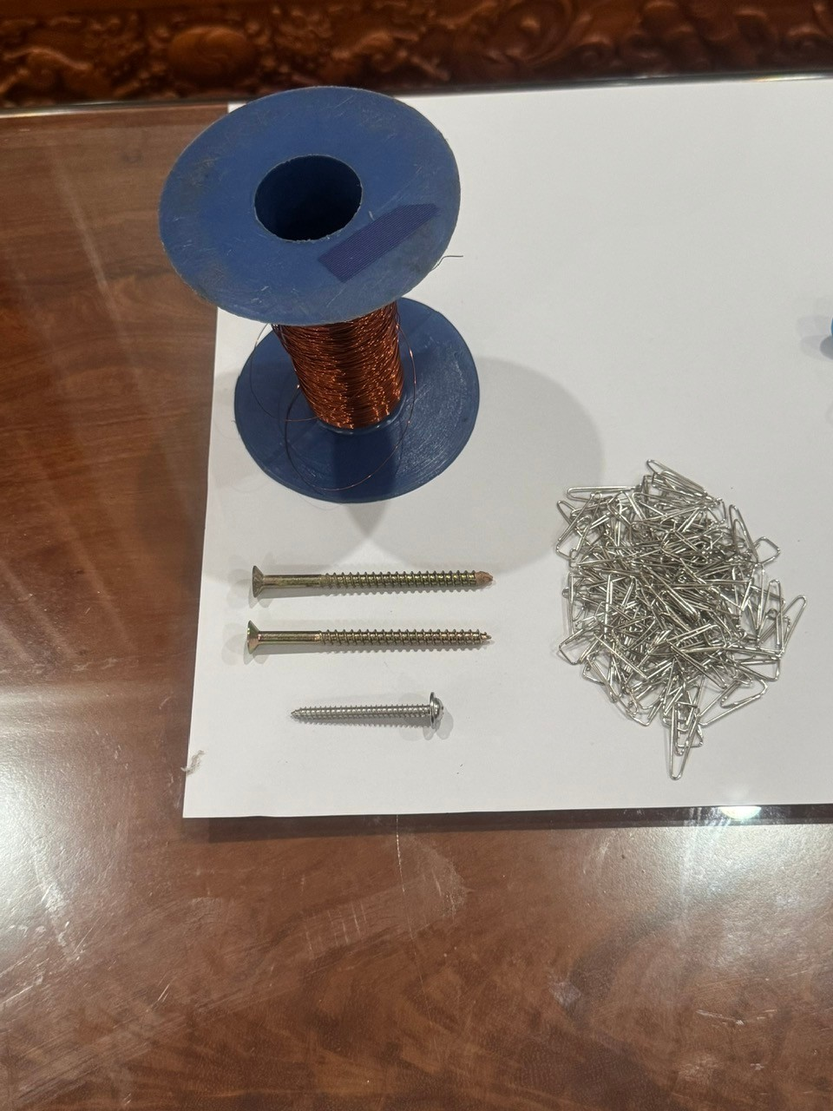
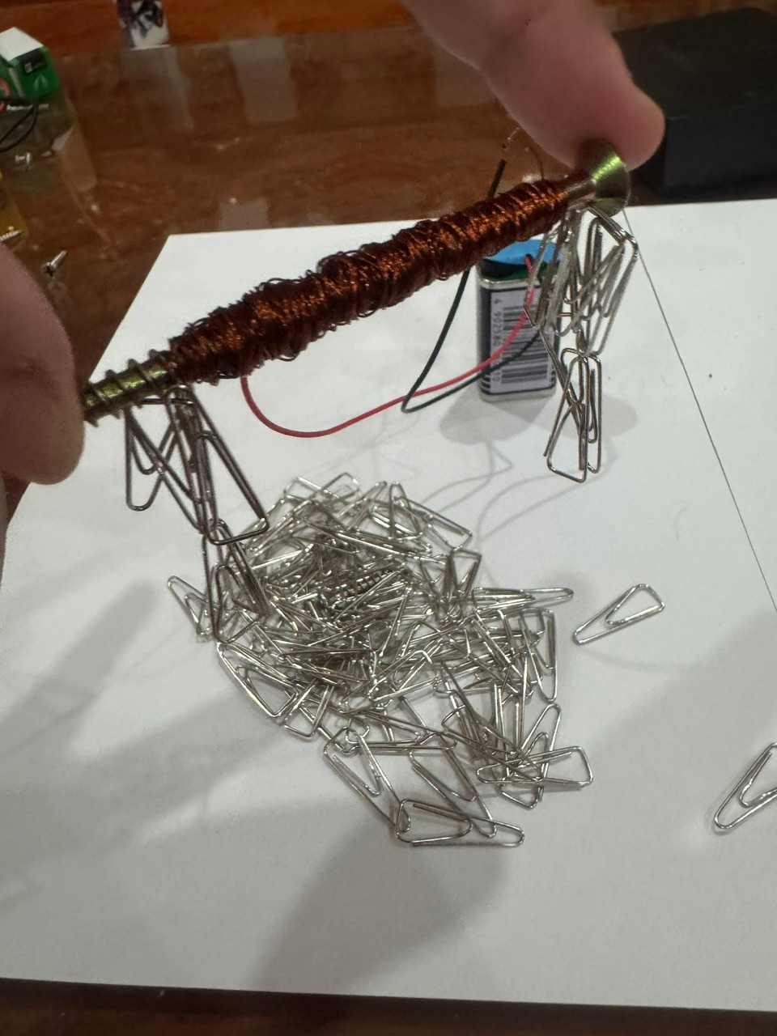
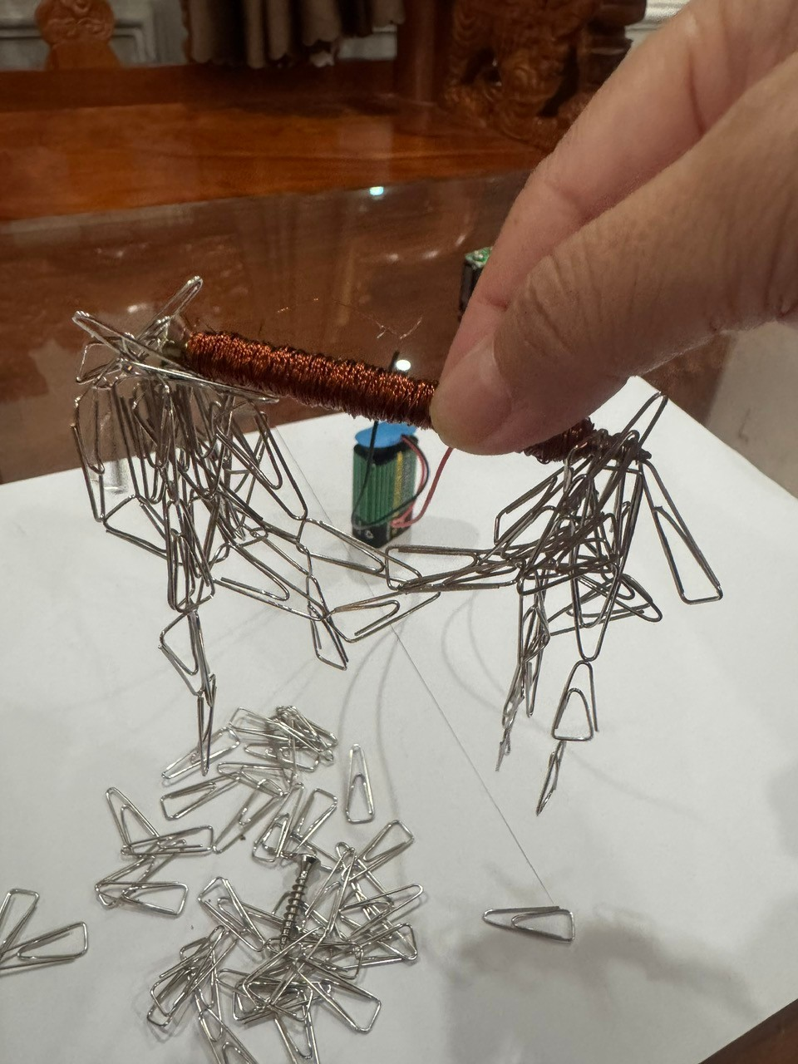
Một số hình ảnh hoạt động của nhóm 3
Nam châm điện có 350 vòng dây quấn (dùng nguồn 9V) | Nam châm điện có 700 vòng dây quấn (dùng nguồn 9V)

Slide 23
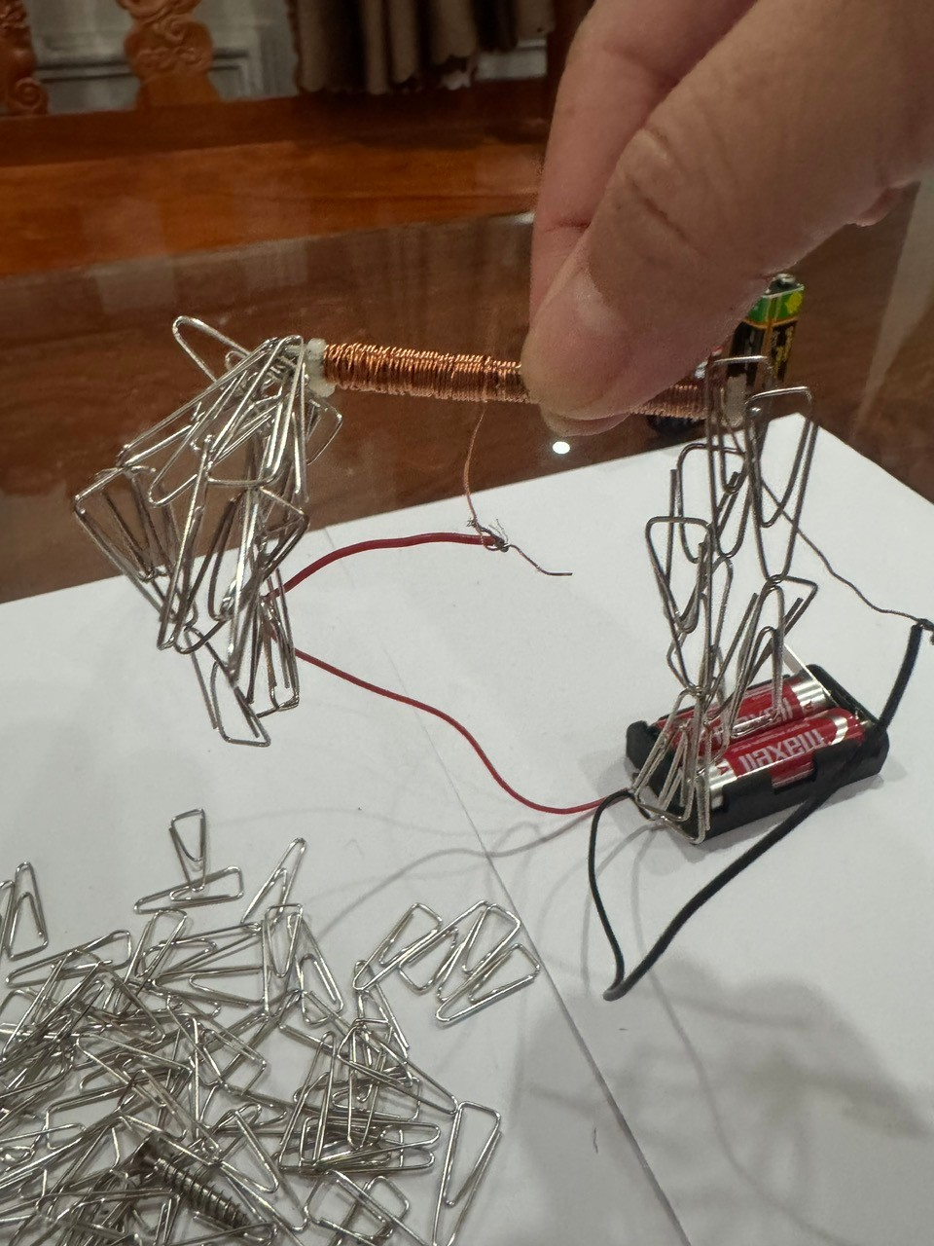
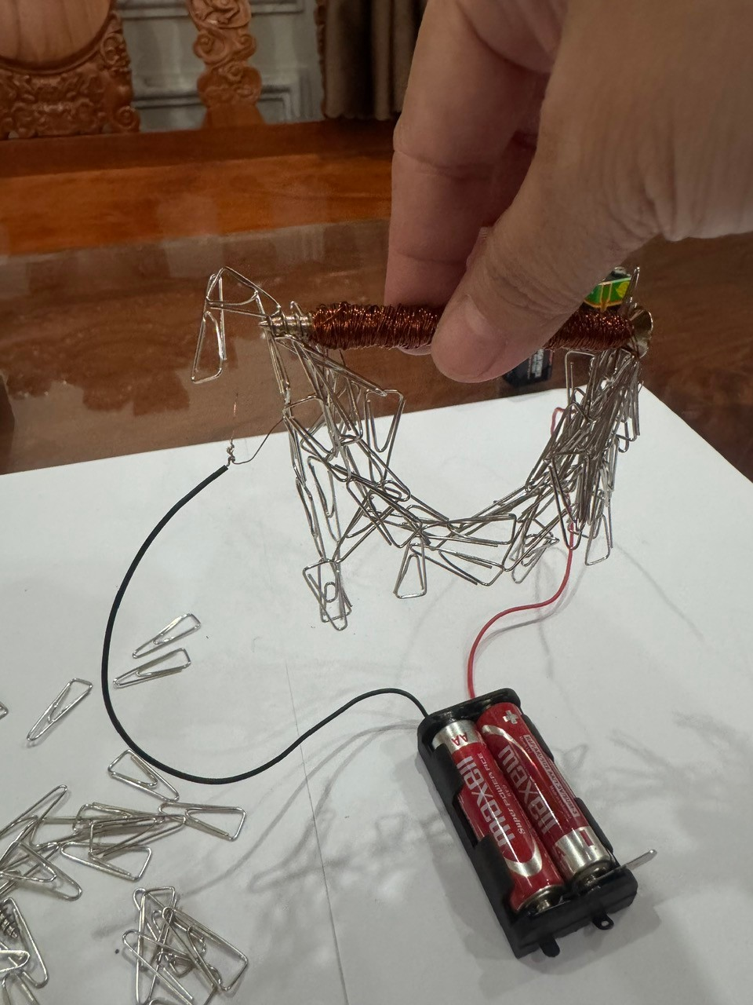
Một số hình ảnh hoạt động của nhóm 4
Nam châm điện có 100 vòng dây quấn, nối vào nguồn điện 3V | Nam Nam châm điện có 700 vòng dây quấn, nối vào nguồn điện 3V

Slide 24
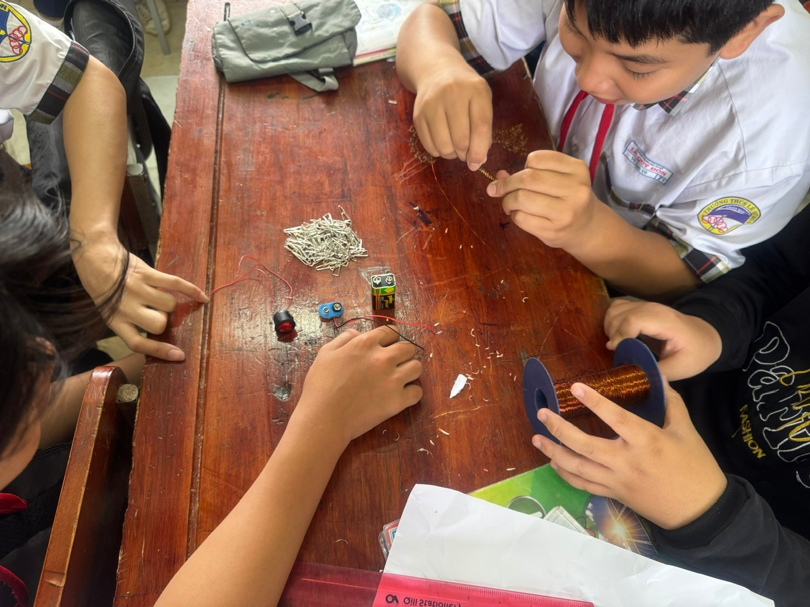
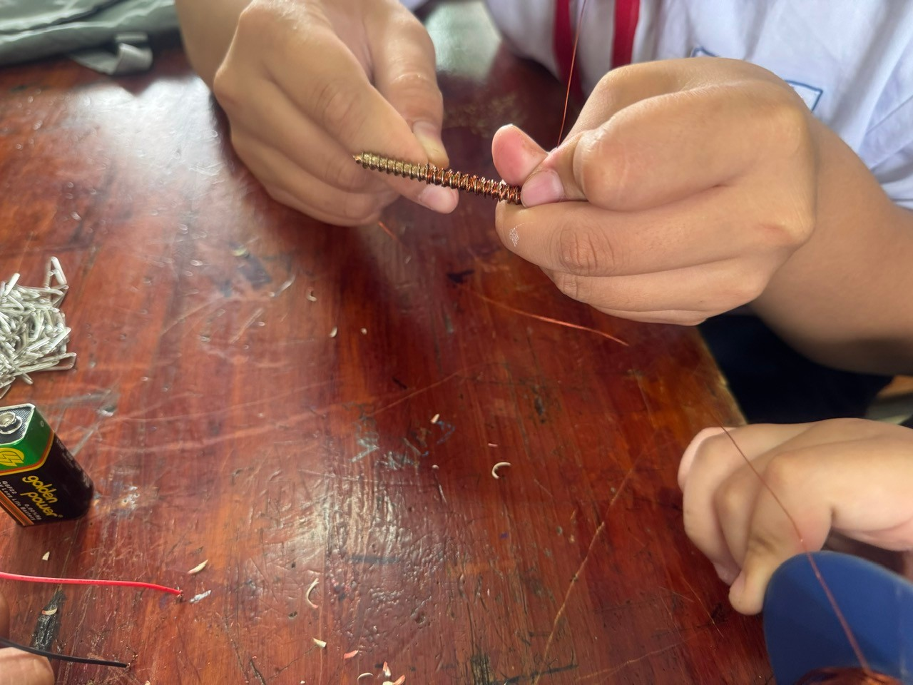
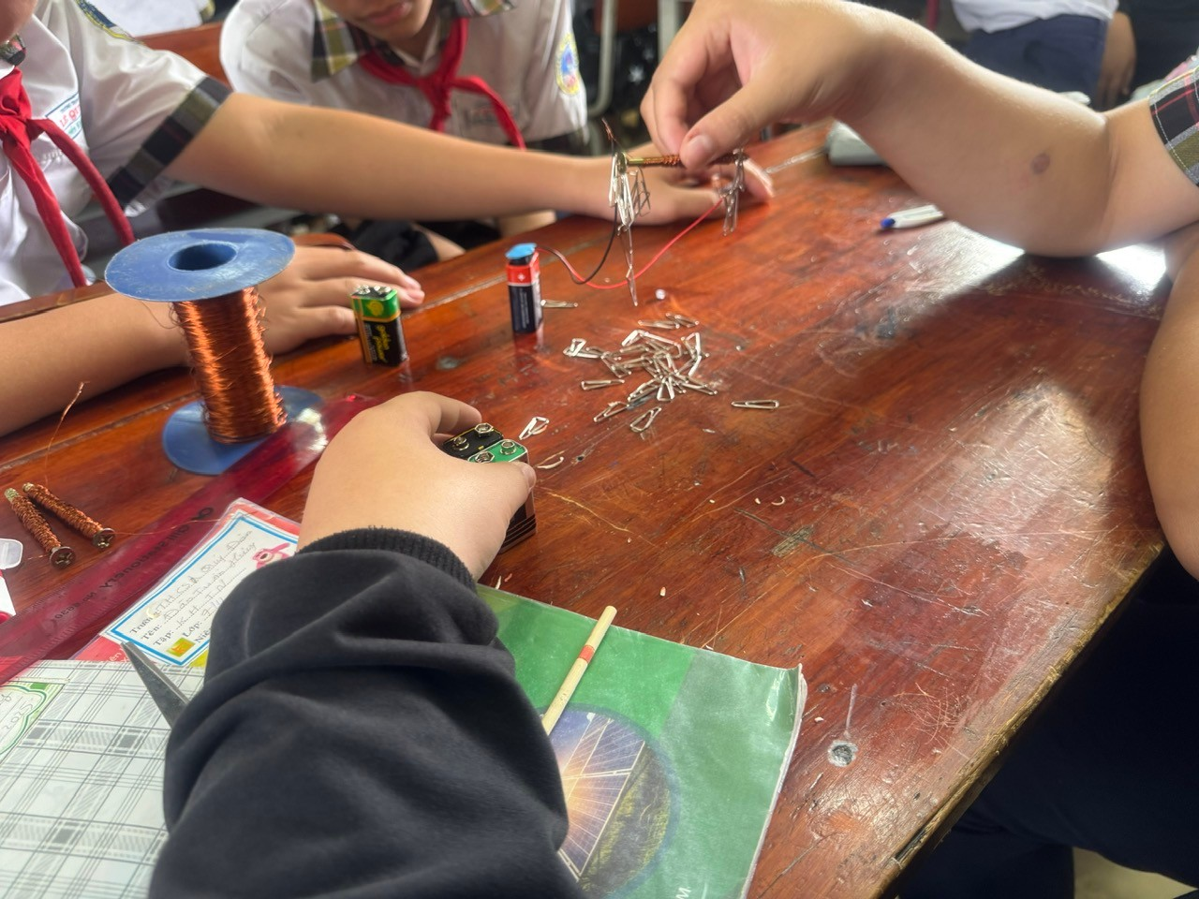
Một số hình ảnh hoạt động của nhóm 5
Chế tạo nam châm điện đơn giản | Chế tạo nam châm điện đơn giản | Nam châm điện có lõi sắt non, có khoảng 250 vòng dây, nối vào nguồn 9V

Slide 25
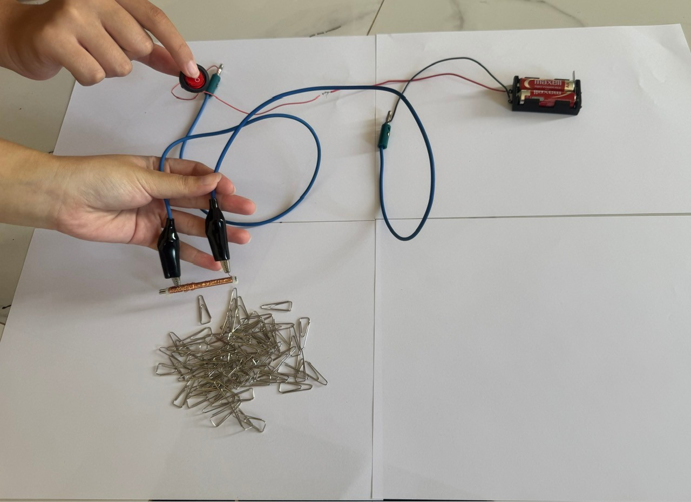
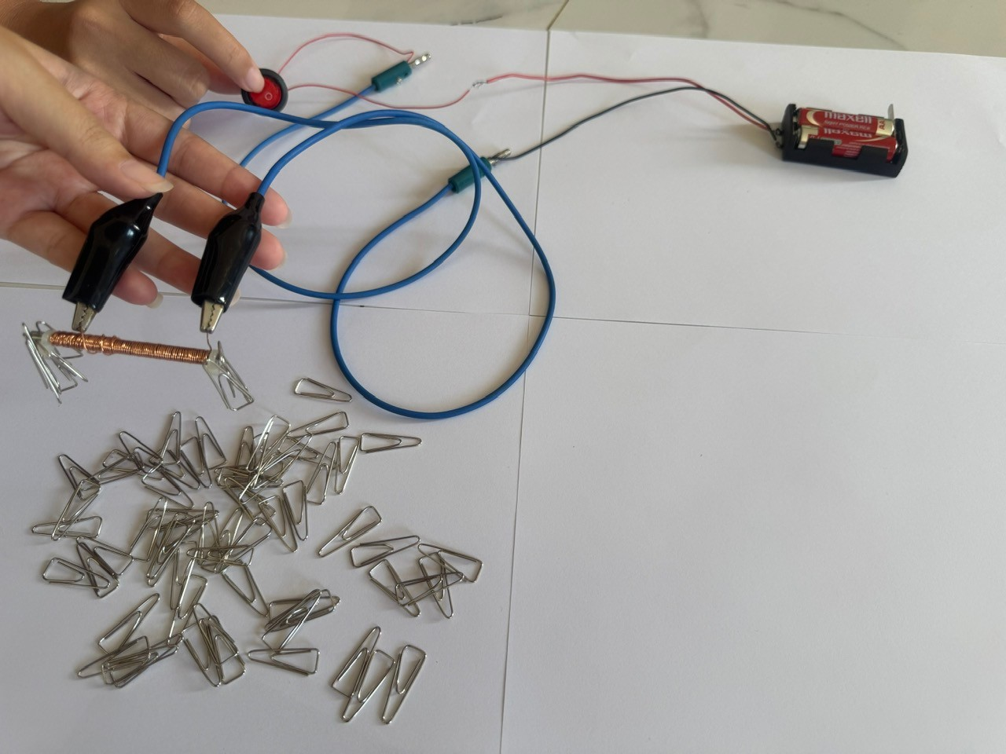
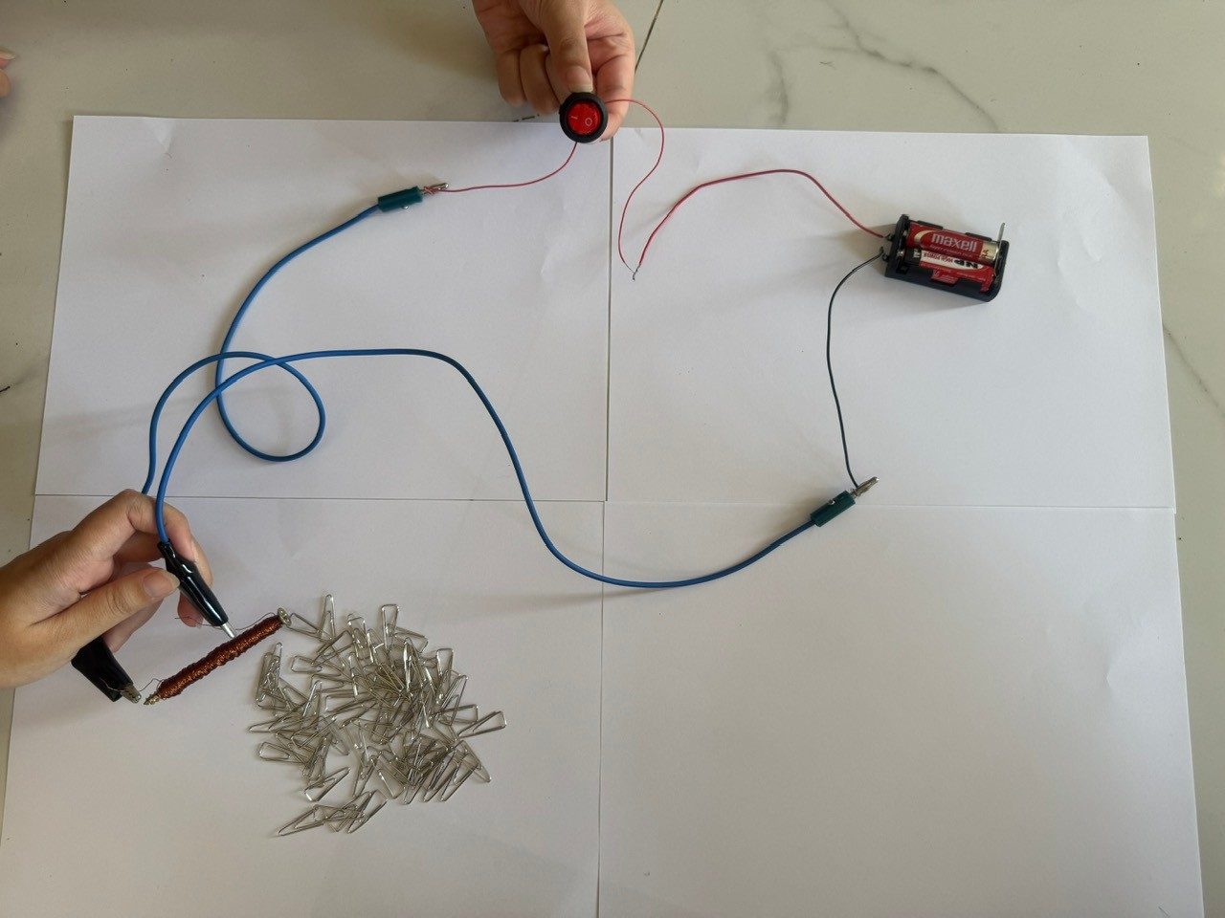
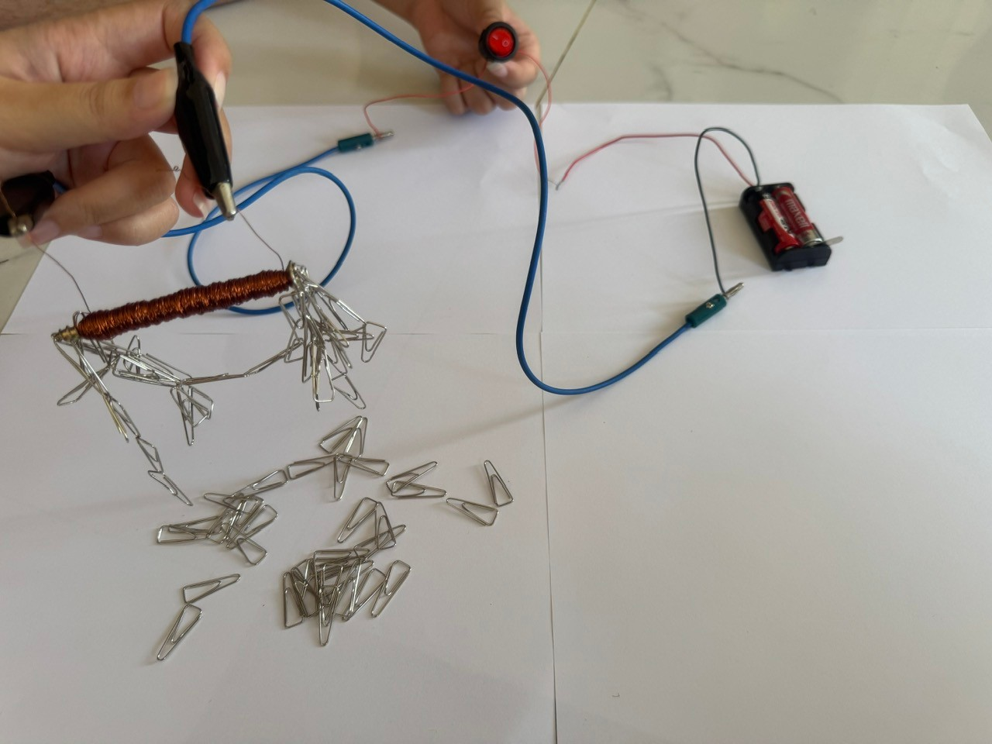
Một số hình ảnh hoạt động của nhóm 6
1.
Nam châm điện có lõi sắt đường kính nhỏ, có 100 vòng dây quấn nối vào nguồn 3V
Bật công tắc, nam châm điện hút ghim sắt
2.
Nam châm điện có lõi sắt với đường kính lớn hơn, có 700 vòng dây quấn nối vào nguồn 3V
Bật công tắc, nam châm điện hút ghim sắt

Slide 26
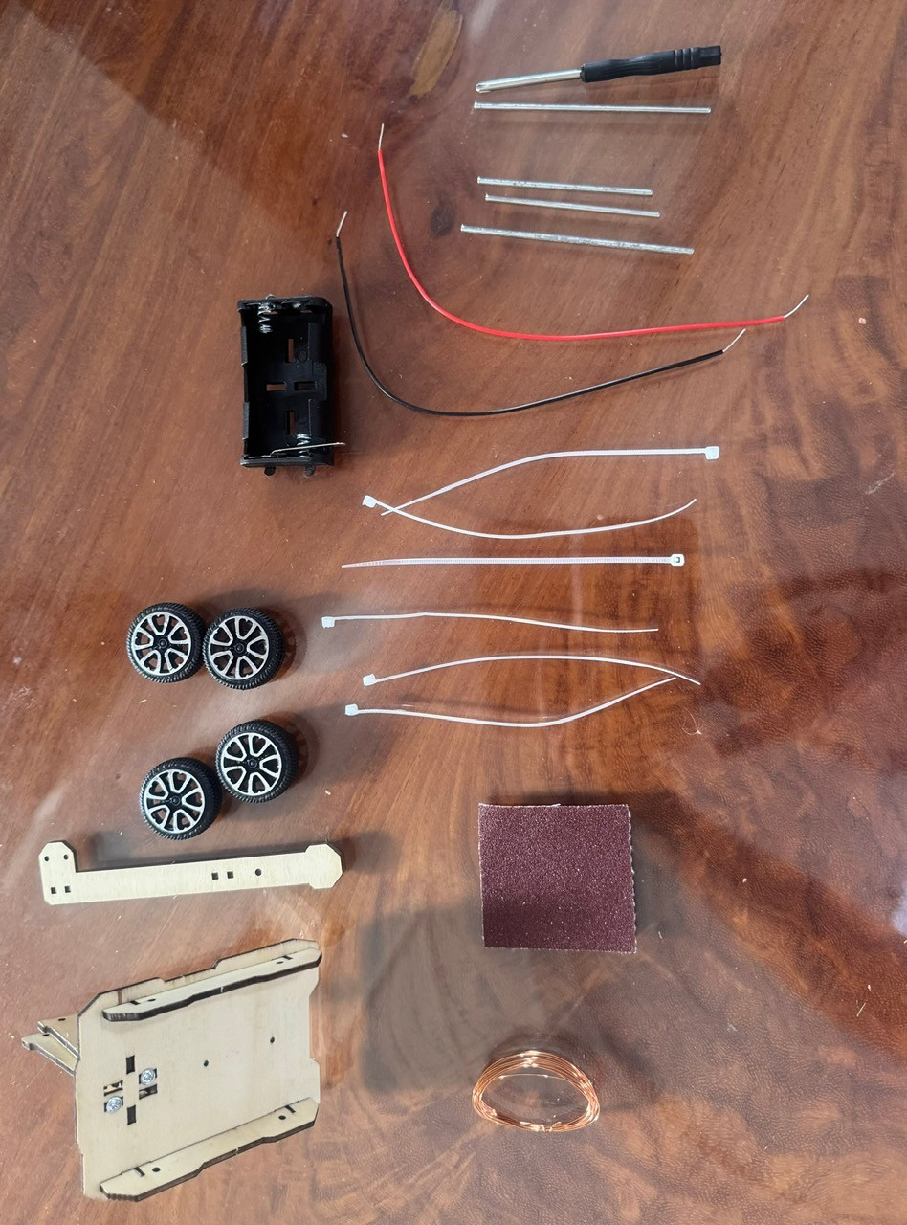
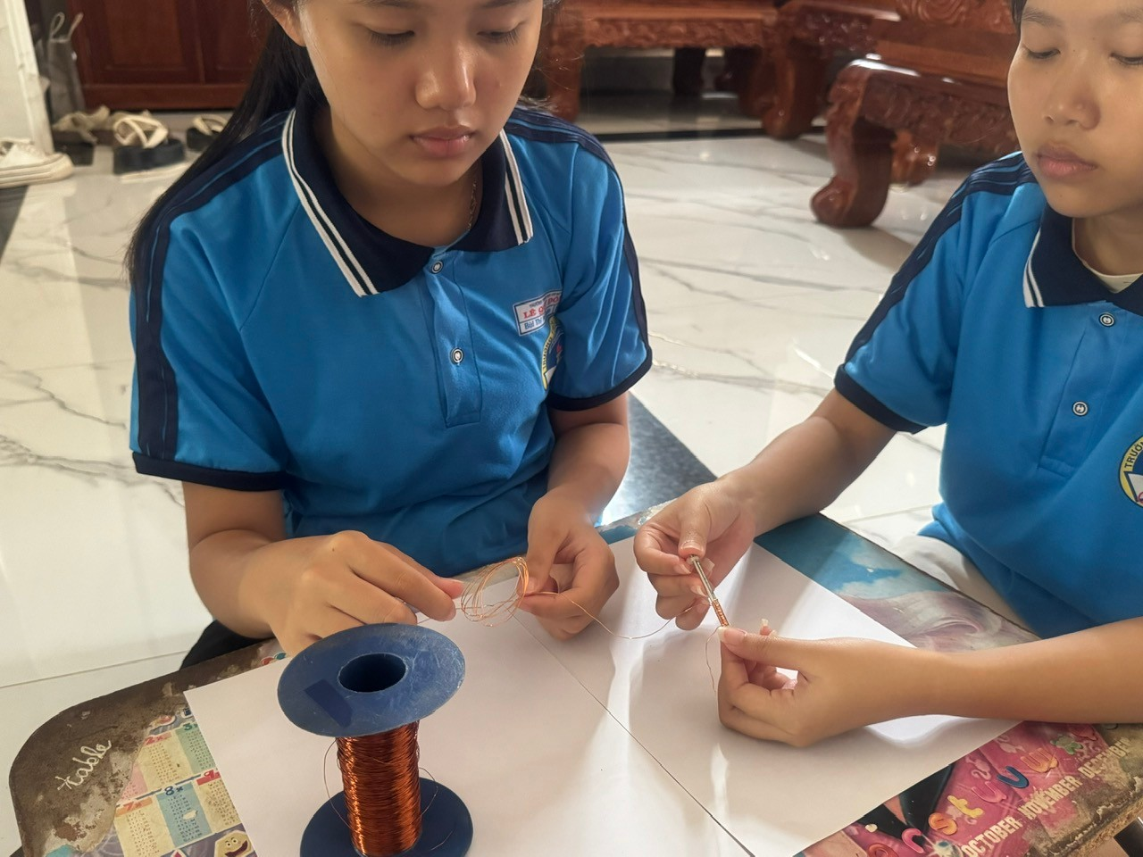
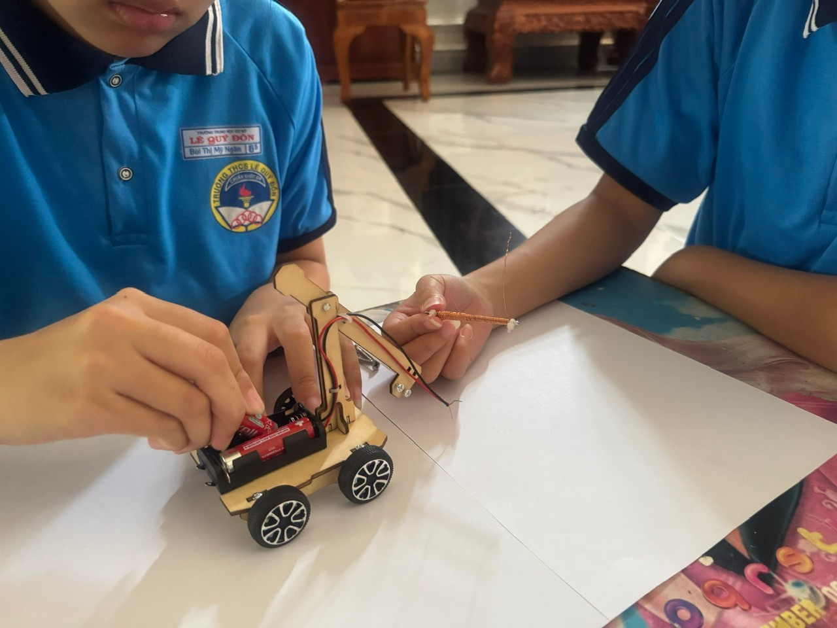
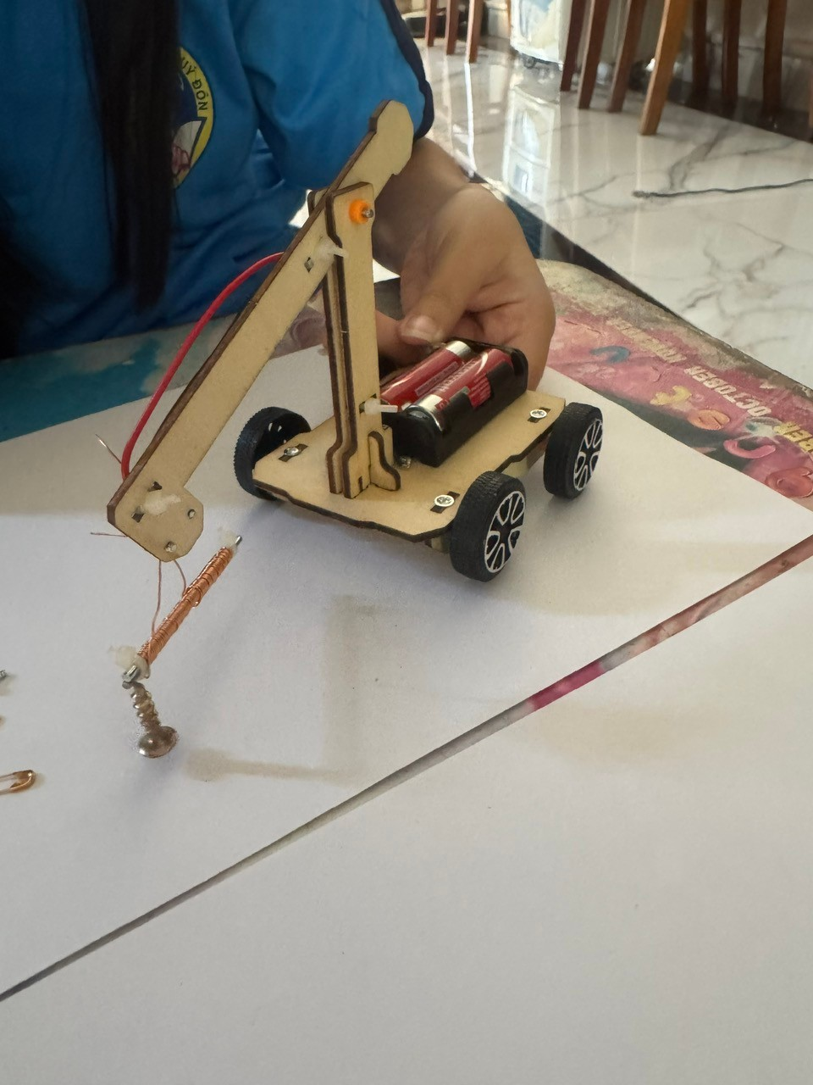
Một số hình ảnh hoạt động của nhóm 7
Dụng cụ lắp ráp xe hút đinh (ứng dụng của nam châm điện) | Chế tạo nam châm điện đơn giản
Lắp ráp xe hút đinh | Xe hút đinh khi bật nguồn điện

Slide 27
đ
HĐ 5: Chia sẻ, thảo luận và điều chỉnh
- Đại diện nhóm trình bày sản phẩm trước lớp.
- Trình bày báo cáo sản phẩm thông qua Poster hoặc Powerpoint…nội dung:
+ Cấu tạo của sản phẩm + Nguyên lí hoạt động
+ Bảng kinh phí mua vật liệu + Bảng kết quả
+ Nêu ưu, nhược điểm của sản phẩm. + Đề xuất cải tiến thêm (nếu có)
- Góp ý, đặt câu hỏi và phản biện lẫn nhau; đề xuất các phương án điều chỉnh sản phẩm (nếu có).
- GV đánh giá, kết luận và tổng kết chủ đề

Slide 28
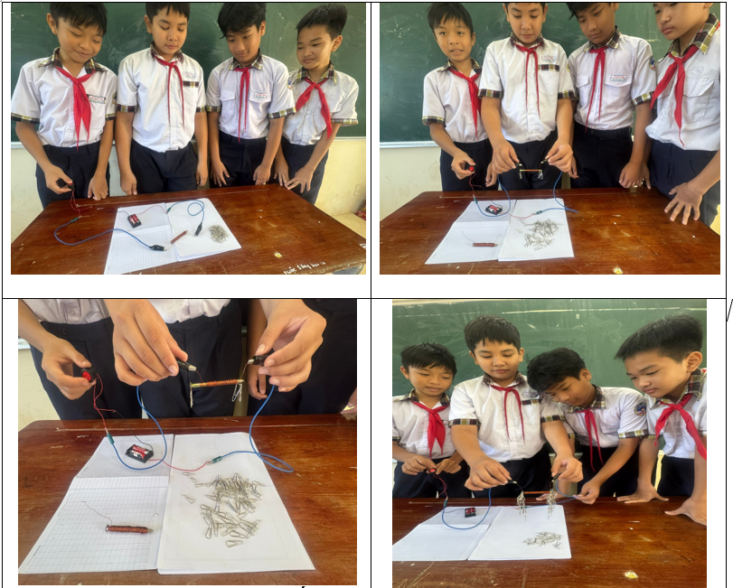
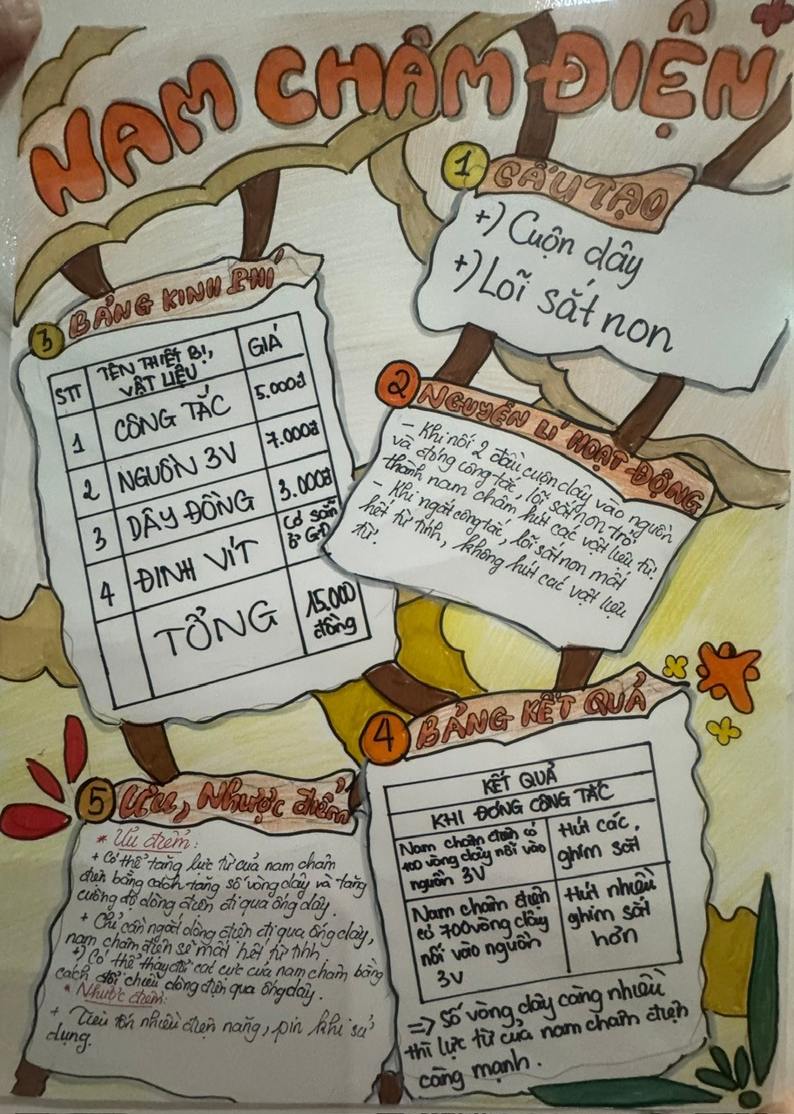
đ
NHÓM 1
Nam châm điện có 100 vòng dây, nối vào nguồn 3V | Nam châm điện có 700 vòng dây, nối vào nguồn 3V
Nam châm điện có 100 vòng dây, nối vào nguồn 3V
Nam châm điện có 700 vòng dây, nối vào nguồn 3V

Slide 29
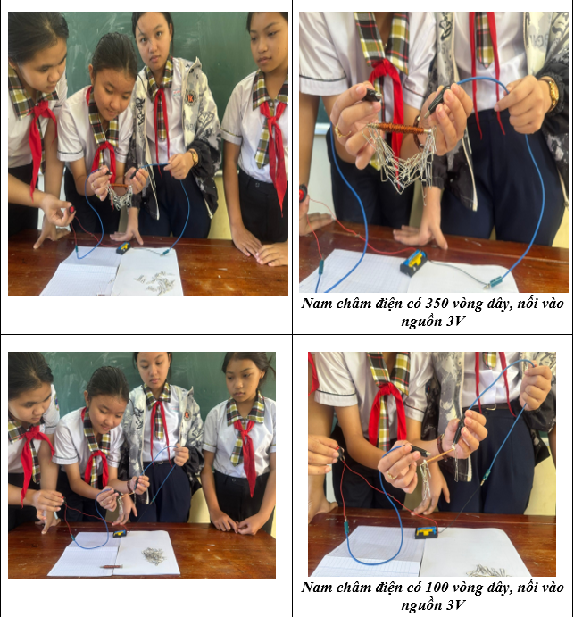
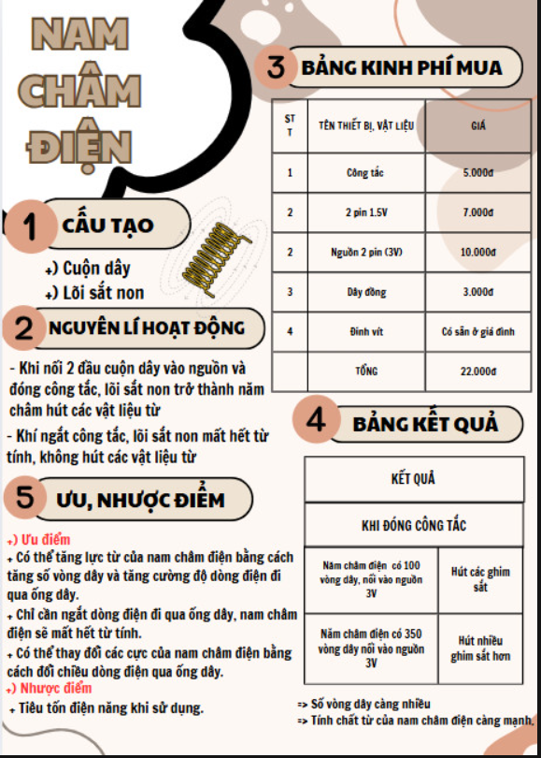
đ
NHÓM 2

Slide 30
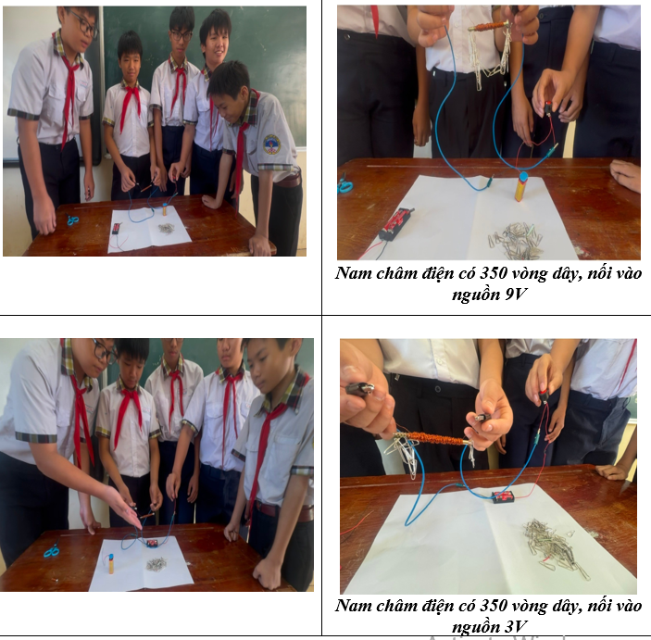
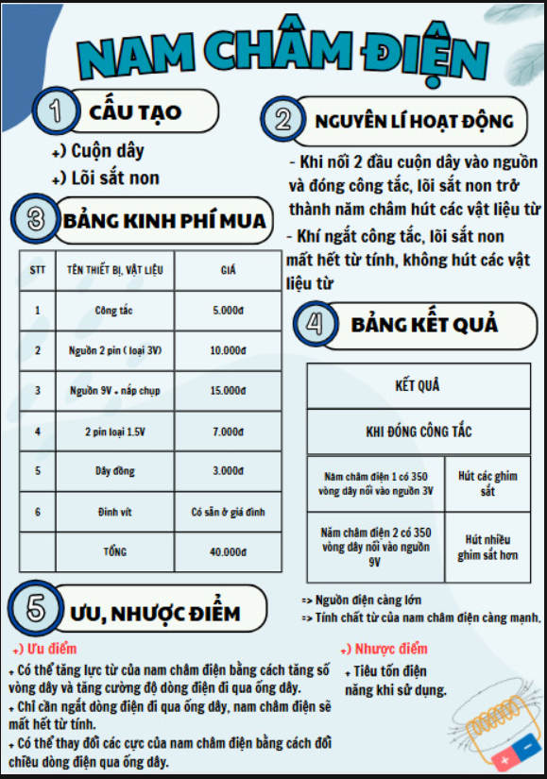
đ
NHÓM 3

Slide 31
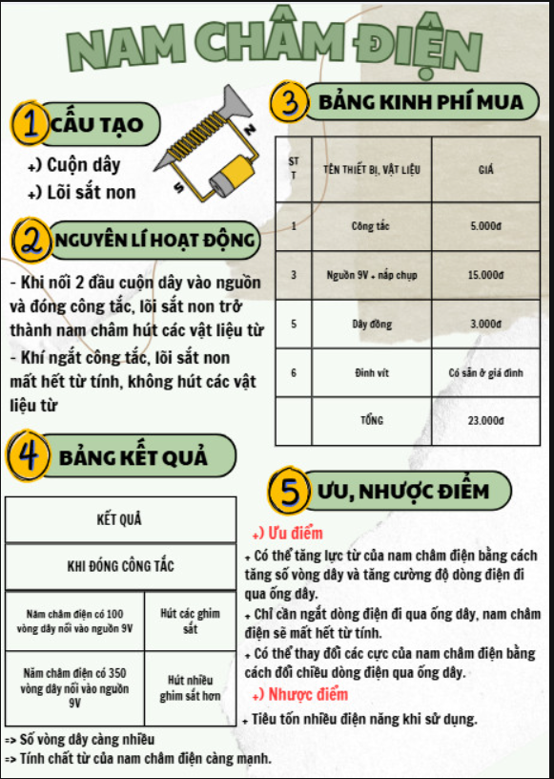
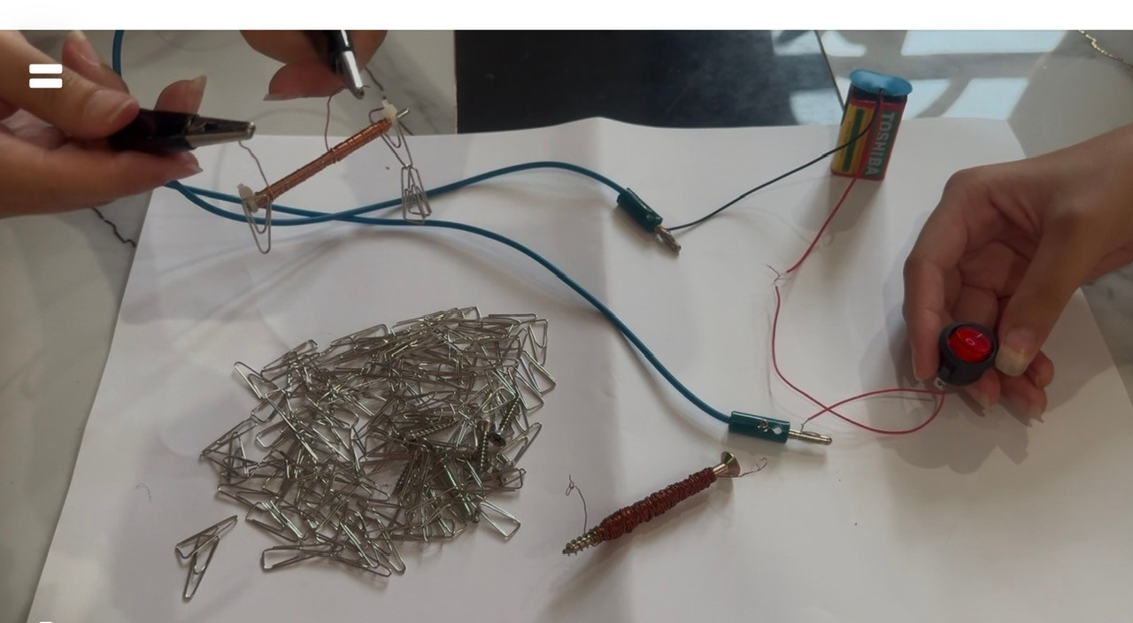
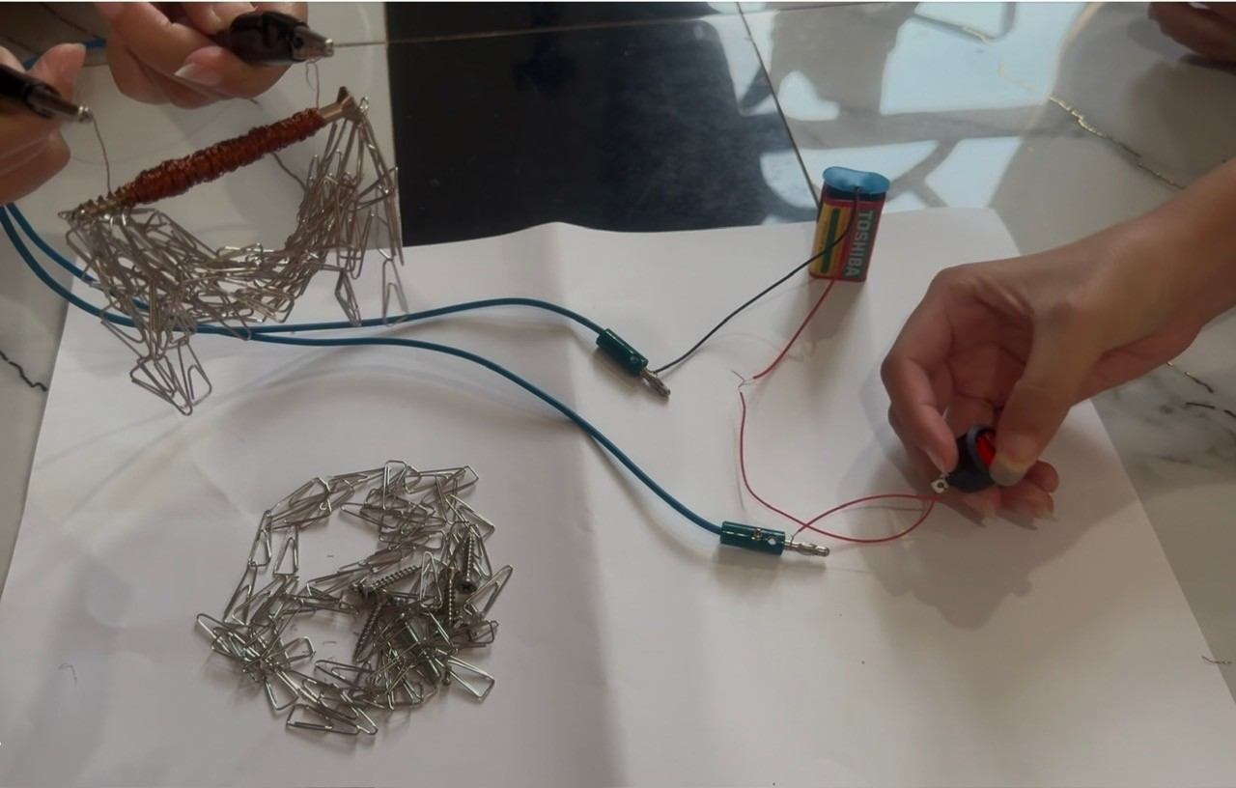
đ
NHÓM 4
Nam châm điện có 100 vòng dây, nối vào nguồn 9V
Nam châm điện có 350 vòng dây, nối vào nguồn 9V

Slide 32
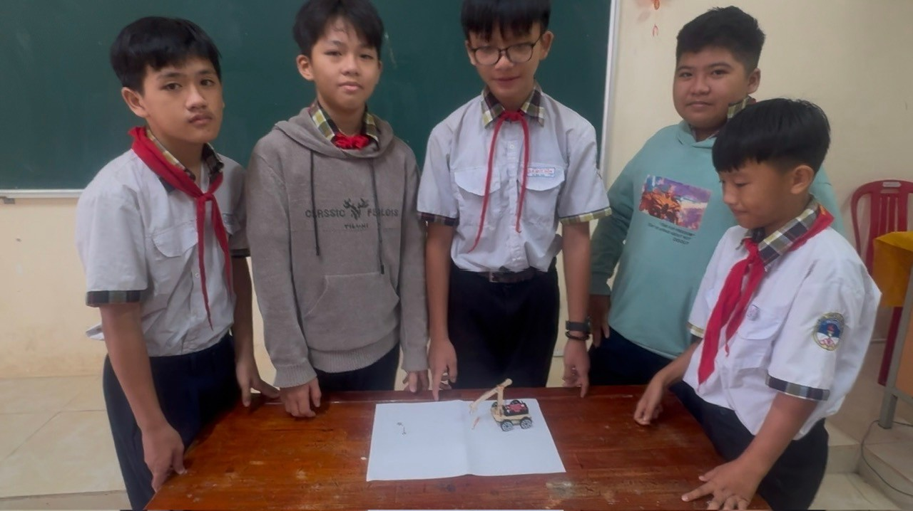
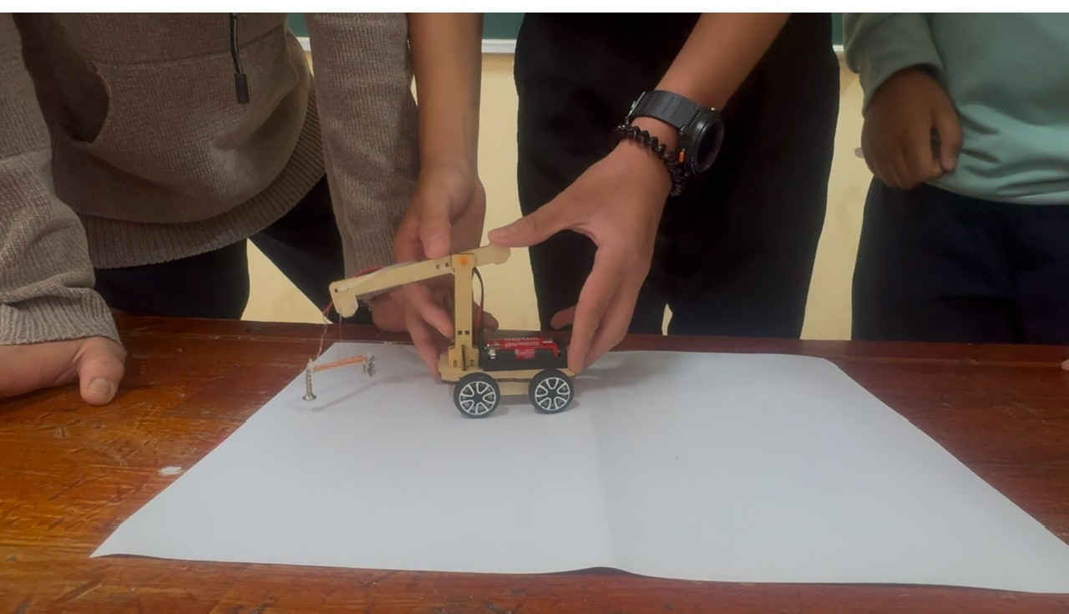
đ
NHÓM 5
Xe hút đinh (ứng dụng của nam châm điện)
Khi đóng nguồn, lõi sắt non hút đinh sắt

Slide 33
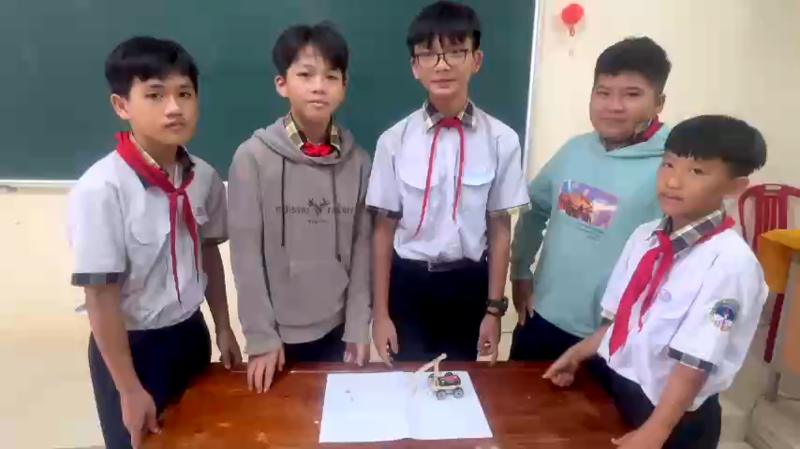
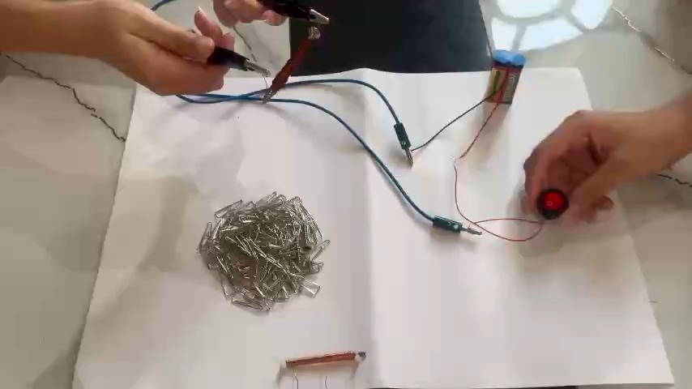
đ

Slide 34
a. Vận dụng dạy học dự án
1.2.3 MỘT SỐ BIỆN PHÁP TỔ CHỨC HOẠT ĐỘNG CỦA CHỦ ĐỀ STEM
b. Dạy học hợp tác ( nhóm )
c. Hướng dẫn HS ứng dụng CNTT để hỗ trợ trong quá trình thực hiện các hoạt động STEM

Slide 35
2. HIỆU QUẢ CỦA BIỆN PHÁP ĐÃ THỰC HIỆN
aa. Những điểm khác biệt trước và sau khi áp dụng biện pháp
b. Lợi ích thu được khi áp dụng biện pháp

Slide 36
a. Những điểm khác biệt trước và sau khi áp dụng biện pháp
Qua khảo sát (đánh giá qua phiếu khảo sát của GV và kết quả sản phẩm STEM của HS) tôi thu được kết quả cụ thể như sau:
+ Trước khi áp dụng các biện pháp , khảo sát 95 HS lớp 7/4, 7/7 thu được:
 | HS hợp tác rất tích cực | HS hợp tác tích cực | HS chưa hứng thú trong hợp tác nhóm
Số lượng | 17 | 41 | 37
Tỉ lệ | 17,8% | 43,1 % | 39,1%
+ Sau khi áp dụng các biện pháp trên thu được kết quả:
 | HS hợp tác rất tích cực | HS hợp tác tích cực | HS chưa tích cực trong hợp tác nhóm
Số lượng | 31 | 45 | 19
Tỉ lệ | 32,6% | 47,3 % | 20,1%

Slide 38
GV và HS chủ động tận dụng được một số nguyên vật liệu, các thiết bị sẵn có ở gia đình góp phần tiết kiệm kinh phí
Các em được vận dụng kiến thức đã học vào thực tiễn cuộc sống phát triển kỹ năng làm việc nhóm; phát triển tư duy sáng tạo, khả năng giải quyết vấn đề và kỹ năng nghiên cứu khoa học của HS…
b. Lợi ích thu được khi áp dụng biện pháp
Kết quả học tập của các em có tiến bộ rõ rệt, hầu hết các em học tập trong sự hứng khởi, rất hào hứng mỗi khi đến tiết học.

Slide 39
Giải pháp này đã được đưa vào áp dụng đạt hiệu quả đối với dạy học môn KHTN 7 tại trường THCS Lê Quý Đôn.
1. Khả năng áp dụng của sáng kiến
Phạm vi có thể áp dụng giải pháp: bộ môn KHTN 7 của trường THCS Lê Quý Đôn; bộ môn KHTN và các bộ môn khác của toàn huyện.
PHẦN KẾT LUẬN
Đối với cán bộ quản lý
2. Những điều kiện cần thiết để áp dụng biện pháp
Đối với GV trực tiếp giảng dạy
Đối với học sinh

Slide 40
Xin CHÂN THÀNH cảm ơn quý ban giám khảo đã chý ý lắng nghe.

